Slide 1

IDDIC 2026 · IA & INNOVATION
JOUR 3
Tester avant de construire.
LIVRABLE DU JOUR — M3 · HYPOTHÈSES TESTÉES & VALEUR CONSOLIDÉE
IDDIC 2026 · BREAKING AI

Slide 2

JOUR 3
LE FIL DU JOUR
Ce que vous produisez aujourd'hui
1
Les hypothèses à tester
Transformer vos intuitions en paris qu'on peut vérifier.
2
Le protocole de test
+ EN FIN DE JOURNÉE
Un scénario, une mission, des points à observer — sans influencer.
Le Journal IA
3
Les wireframes
Vos écrans à dessiner dans le carnet Wireframes (fichier séparé).
Le prototypage, c'est là que l'IA devient tentante. Notez où vous l'utilisez pour tester, générer, ou trancher et ce qui vous surprend.
4
La synthèse des tests
Ce qui a marché, ce qui a coincé, ce qu'on garde.
5
Proposition de valeur + qui paie
Faire évoluer la valeur, et poser la question du modèle économique.
IDDIC 2026 · BREAKING AI

Slide 3
JOUR 3
TEMPLATE 1 / 5
Les hypothèses à tester
Une bonne hypothèse est un pari précis. On peut avoir tort ou raison.
LA FORME D'UN PARI TESTABLE — « On parie que … . Si c'est vrai, on devrait voir … . On saura qu'on s'est trompés si … . »
Les clients vont se diriger vers les artistes qui détiennent la certification sur leurs produits« PCE (processus créatif étique)» on saura qu’on sait trompé si ils préfèrent malgré tout se diriger vers ceux qui ne la détiennent pas.
Les créatifs indépendants sont prêts à nous communiquer leur processus de création et la documentation nécessaire à la certification
On saura qu'on s'est trompés si les créatifs perçoivent cette démarche comme du flicage ou une charge administrative trop lourde.
H1
H2
Les clients vont régler plus cher une prestation dont l’artiste détient la certification.
On saura qu’on sait trompé si les clients se dirige finalement vers les prestations les moins chers sans certification.
Des acheteurs vont venir nous demander une vérification du produit rendu par l’un des certifiés. On saura qu’on sait trompé s’ils ne viennent pas nous demander ce qui mettra en péril une partie du model de veille.
H3
H4
IDDIC 2026 · BREAKING AI

Slide 4
JOUR 3
TEMPLATE 2 / 5
Le protocole de test
On raconte une histoire au testeur, on lui donne une mission, et on observe — sans lui souffler la réponse.
① CE QU'ON VEUT VÉRIFIER
④ CE QU'ON NE DIT SURTOUT PAS
Vérifier si un devis affichant la certification permet à un client de comprendre et d'accepter un prix plus élevé sans contester.
Ne pas mentionner nous-mêmes que l'autre prestataire utilise Dall-e ou Midjourney. Ne pas justifier le prix à la place du testeur : le laisser réagir seul face aux deux montants.
② LE SCÉNARIO — ON PLANTE LE DÉCOR
Imagine que tu es un entrepreneur ou un artiste qui lance sa marque. Tu as devant toi deux propositions commerciales pour la création de ton identité visuelle : un devis classique sans détail à 400 €, et un devis à 950 € certifié avec la certification « processus créatif étique » détaillant le processus créatif. Ta mission : regarde ces deux écrans, choisis avec quel prestataire tu t'engages, et explique-nous ce qui motive ton choix.
③ POINT DE CONTRÔLE A
③ POINT DE CONTRÔLE B
Je regarde si son attention s'arrête spontanément sur la détention de la certification (compréhension visuelle immédiate).
Je regarde s'il comprend la différence entre payer pour une "créativité" vs une "simple exécution graphique automatisée".
IDDIC 2026 · BREAKING AI

Slide 5
JOUR 3
TEMPLATE 2 / 5
Le protocole de test
On raconte une histoire au testeur, on lui donne une mission, et on observe — sans lui souffler la réponse.
① CE QU'ON VEUT VÉRIFIER
④ CE QU'ON NE DIT SURTOUT PAS
Nos clients ( artistes / créateur de contenus ect) sont prêts à payer une certification sur leur produits/ services afin de rassurer leurs clients sur l’authenticité de leurs produits.
Les critères exactes d’obtention de la certification.
② LE SCÉNARIO — ON PLANTE LE DÉCOR
On propose à des créateurs la certification « PCE » en leur expliquant le processus de certification et les bénéfices.
③ POINT DE CONTRÔLE A
③ POINT DE CONTRÔLE B
Analyse du dossier au complet (ambition court ou long terme) les idées de réalisation, processus de créativité , le rapport à l’IA.
Etude poussée du dossier par une commission (compétences, environnement ect)
IDDIC 2026 · BREAKING AI

Slide 6
JOUR 3
TEMPLATE 3 / 5
La synthèse des tests
Un test « raté » qui vous apprend quelque chose est un test réussi.
Ce qui a marché / a plu
Ce qui a coincé
La certification rassure immédiatement sur le professionnalisme et l'absence d'images volées ou "cheap« dégagé par l’IA.
(notamment dans le luxe) qui cherchent à préserver le savoir-faire humain.
L'idée n'est pas d'être "anti-IA", mais de certifier l'humain assisté par l'IA ("Je mets de l'IA, mais je ne fais pas 100% IA").
La protection des œuvres des artistes face aux reproductions générées par l'IA.
Le flou sur le "seuil" : à quel pourcentage d'utilisation de l'IA perd-on la certification ? La limite est dure à définir.
Le coût de la certification pour les indépendants (le photographe craint que ce soit trop cher).
Hypothèses VALIDÉES
H1
H2
H3
H4
Hypothèses NON validées
H1
H2
H3
H4
Comment mesurer techniquement et prouver le "seuil" d'utilisation de l'IA sans que cela soit une usine à gaz ?
Quel modèle économique adopter pour que la certification reste abordable pour les freelances ?
Créer une "Charte de Transparence"
Ajouter une simulation de prix (abonnement ou freemium) pour tester si le frein financier disparaît.
Les questions qu'on se pose
Nos idées pour le prochain proto
IDDIC 2026 · BREAKING AI

Slide 7
JOUR 3
TEMPLATE 4 / 5
Proposition de valeur : avant → après
Pour les créatifs et les marques premium, notre label "Processus Créatif Éthique (PCE)" apporte une certification transparente sur le juste dosage entre savoir-faire humain et assistance IA. Contrairement à aujourd'hui, elle protège les artistes du plagiat, crédibilise leur démarche, et permet aux marques de garantir une image authentique à leurs clients.
NOTRE PROPOSITION DE VALEUR CONSOLIDÉE
Les tests ont peut-être bougé votre proposition de valeur.
Les retours ont montré que la solution ne doit pas être perçue comme "Anti-IA", mais comme la garantie d'une "IA maîtrisée par l'humain". De plus, le label n'attire pas seulement pour des questions d'ego, mais parce qu'il permet de viser une clientèle plus haut de gamme (le luxe). Enfin, la question du seuil (la limite d'usage de l'IA) et le coût du label doivent être clarifiés.
CE QUE LES TESTS ONT CHANGÉ
Pour les créatifs indépendants qui ont besoin de justifier leurs tarifs, notre solution apporte un label valorisant le temps de réflexion humaine pour prouver leur authenticité face à l'IA.
NOTRE PROPOSITION DE VALEUR (FIN J2)
→
→
Les créatifs / freelances (Modèle abonnement accessible + certification particulière à la demande)
Les marques et agences (B2B - Modèle Premium) : Les gros groupes (ex: LVMH, agences de pub) paient plus cher pour certifier leurs campagnes. Ils paient pour protéger leur image de marque.
QUI VA PAYER ? ET POURQUOI ACCEPTERAIT-IL DE PAYER ?
Ce n'est pas toujours l'utilisateur. Parfois c'est l'école, l'entreprise, une marque… La réponse prépare votre Business Model Canvas de l'intersession.
IDDIC 2026 · BREAKING AI

Slide 8
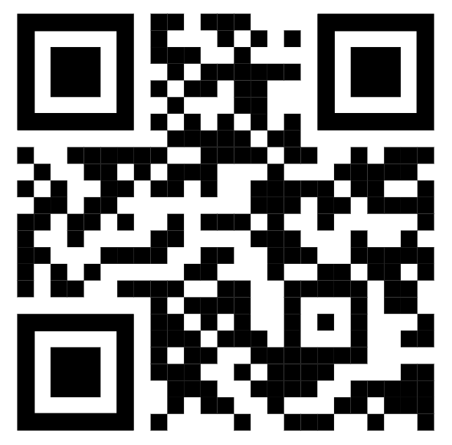
JOUR 3
Le Journal IA
Il ne s’agit pas d’évaluer votre utilisation de l’IA, mais d’observer comment l’IA influence concrètement votre travail et de vous aider à prendre du recul sur l’usage.
IDDIC 2026 · BREAKING AI

